Slide 1


Universidade Santa Cecília
Faculdade de Engenharia de Computação
Disciplina: Programação Visual e Games
Estrutura da Camada de Negócio
Declaração das bibliotecas
using System;
using System.Collections.Generic;
using System.ComponentModel;
using System.Data;
using System.Drawing;
using System.Linq;
using System.Text;
using System.Threading.Tasks;
using System.Windows.Forms;
Em todo projeto aberto no C#, são disponibilizadas uma série de bibliotecas. Essas bibliotecas auxiliam de forma direta os principais componentes de um projeto.
Num processamento mais a diante, aprenderemos como disponibilizar uma biblioteca não declarada.
namespace Dias_Vividos
{
:
:
}
Em C#, um namespace é um mecanismo de controle da visibilidade de nomes dentro de um programa.
Nessa região são agrupadas classes e tipos por semântica e é declarado com a palavra-chave namespace.
Profa. Dora

Slide 2
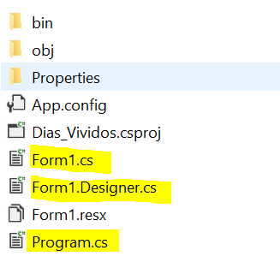
Universidade Santa Cecília
Faculdade de Engenharia de Computação
Disciplina: Programação Visual e Games
namespace Dias_Vividos
{
public partial class Frm_Dias_Vividos : Form
{
:
:
}
}
No namespace foi criada uma CLASSE, identificada como:
public partial class
o recurso chamado partial class que permite ter uma única classe ser implementada em múltiplos arquivos físicos com extensão .cs.
Isso é feito usando o modificador partial que pode ser aplicado em uma classe.
Contém os métodos, os dados, etc.
Especificações dos objetos do projeto
Start do projeto
Profa. Dora

Slide 3
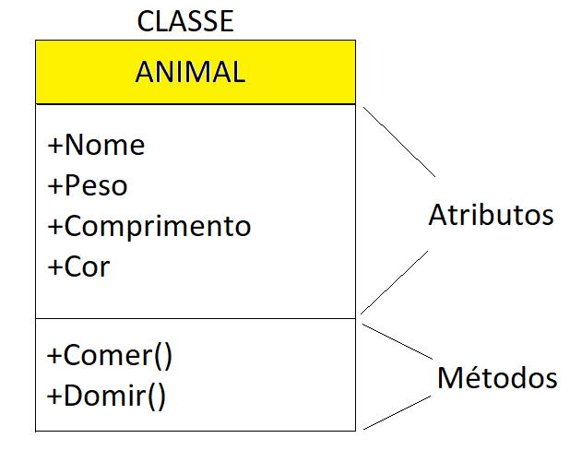
Universidade Santa Cecília
Faculdade de Engenharia de Computação
Disciplina: Programação Visual e Games
CONCEITO DE CLASSE
Uma classe é uma unidade do sistema e dentro dela estão definidos atributos e métodos, que são respectivamente as informações que uma classe pode armazenar e ações que elas podem desempenhar.
Atributos são as propriedades de um objeto.
Métodos são as ações que um objeto pode realizar.
Os objetos são características definidas pelas classes.
Neles é permitido instanciar objetos da classe para inicializar os atributos e invocar os métodos.
Como por exemplo:
Profa. Dora

Slide 4
Universidade Santa Cecília
Faculdade de Engenharia de Computação
Disciplina: Programação Visual e Games
Tipos de Classes
Na Programação Orientada a Objetos contamos com diversos tipos de classes como: Públicas, Privadas, Protegidas, Estáticas, Abstratas, Seladas, Herdadas entre outras, sendo que todas possuem recursos que se encaixam ao decorrer da análise do projetista.
Pública (Public)
As classes públicas, assim como os atributos e métodos, permitem que qualquer pessoa instancie objetos.
O nome da classe é precedido pelo nível de acesso (public) seguindo pela palavra chave “class”. Por exemplo:
public class Animal
{
// Códigos da Classe
}
Profa. Dora

Slide 5
Universidade Santa Cecília
Faculdade de Engenharia de Computação
Disciplina: Programação Visual e Games
Privada (Private)
Seguindo a mesma lógica dos atributos e métodos, as classes privadas não permitem acesso externo. Por exemplo:
Instanciáveis
Este tipo de classe é o mais utilizado, isto é , toda vez que se precisa criar um objeto, é necessário instanciá-lo, podendo assim criar vários objetos desta mesma classe.
private class Animal
{
// Códigos da Classe
}
Ou
class Animal
{
// Códigos da Classe
}
Public class Animal
{
//atributos estáticos
private string nome;
public string Nome
{
get { return nome;}
set { nome = value;}
}
}
Exemplo de utilização:
Animal bicho = new Animal();
bicho.Nome = “LOBO";
Profa. Dora

Slide 6
Universidade Santa Cecília
Faculdade de Engenharia de Computação
Disciplina: Programação Visual e Games
Estáticas
Quando se utiliza estes tipos de classes, é necessário, possuir todos os atributos como estáticos.
A principal característica destas classes é fazer referência aos membros para poder trabalhar com os mesmos.
Public static class Animal
{
//atributos estáticos
private static string nome;
public static string Nome
{
get { return Animal.nome;}
set { Animal.nome = value;}
}
}
Exemplo de utilização:
Animal.nome = “LOBO”
Profa. Dora

Slide 7
Universidade Santa Cecília
Faculdade de Engenharia de Computação
Disciplina: Programação Visual e Games
Conceito de Atributos
Na realidade, os denominados atributos nada mais são do que as variáveis da classe, os locais que guardarão as informações referentes aquela classe.
Quando um objeto é criado a partir de uma classe, neste momento os atributos passam a ter informações específicas assumindo estados especiais, ou seja, de uma forma geral este é o momento onde são atribuídos os valores.
Existem dois tipos de atributos, os que permitem acesso externo ao da classe “Públicos” e os que não permitem “Privados”
Conceito de Métodos
São as funções e Procedimentos dentro da classe. Realizam operações sobre as informações contidas nos atributos de uma classe. Os métodos podem ser entendidos como mensagens trocadas entre diferentes objetos. Assim como os atributos, os métodos também podem ser do tipo público ou privado.
Profa. Dora

Slide 8
Universidade Santa Cecília
Faculdade de Engenharia de Computação
Disciplina: Programação Visual e Games
namespace Dias_Vividos
{
public partial class Frm_Dias_Vividos : Form
{
public Frm_Dias_Vividos()
{
InitializeComponent();
}
private void Btn_Sair_Click(object sender, EventArgs e)
{
Close();
}
}
}
Método public associado ao objeto Form que acessa o método de inicialização dos componentes do projeto.
Método publico - pode ser chamado e acessado tanto dentro do próprio script como por outro script qualquer.
Método private, associado a um objeto do projeto. Quanto acionado pelo evento Click irá executar um método de finalização do projeto.
Método privado - somente pode ser chamado de dentro do próprio script.
A diferença entre public e private está nos seguintes conceitos:
Os membros privados são aqueles campos e métodos que dizem respeito somente à implementação da classe. Enquanto que os membros públicos são aqueles campos e métodos que fazem parte do contrato da classe, isto é, não precisam ser alterados de forma alguma.
Profa. Dora

Slide 9
Universidade Santa Cecília
Faculdade de Engenharia de Computação
Disciplina: Programação Visual e Games
Criação de um método
Um método de forma geral é aquele que executa um conjunto de instruções, por exemplo:
private void explosão()
{
//tocar um tipo de som
//aplicar um efeito visual
//tirar 10 pontos do personagem
}
Objeto → Bola de fogo, acessa o método → Explosao();
Objeto → Granada, acessa o
Método → Explosão();
private void explosão(int valor)
{
//tocar um tipo de som
//aplicar um efeito visual
//tirar valor pontos do personagem
}
Objeto → Bola de fogo, acessa o método → Explosao(5);
Objeto → Granada, acessa o
Método → Explosão(15);
Acesso do método sem parâmetro.
Acesso do método com parâmetro.
Concluindo um método é um meio de isolar o código que executa uma tarefa específica e que possa ser chamado de outros lugares.
Profa. Dora

Slide 10
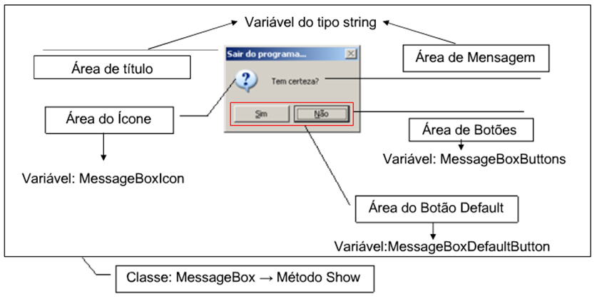
Universidade Santa Cecília
Faculdade de Engenharia de Computação
Disciplina: Programação Visual e Games
Para refinar o desenvolvimento vamos entender como são tratadas a CAIXA DE DIÁLOGO, então vejamos sua composição:
Profa. Dora

Slide 11
Universidade Santa Cecília
Faculdade de Engenharia de Computação
Disciplina: Programação Visual e Games
Como essa caixa será utilizada em dois objetos: Botão Sair e Botão Limpar, vamos criar variáveis globais, isto é:
namespace Dias_Vividos
{
public partial class Frm_Dias_Vividos : Form
{
#region Variáveis Globais
string msg, titulo;
MessageBoxButtons botoes;
MessageBoxIcon icone;
MessageBoxDefaultButton definido;
#endregion
public Frm_Dias_Vividos()
{
InitializeComponent();
}
É uma forma que permite especificar um bloco de código que se pode expandir ou recolher ao usar o recurso de estrutura de tópicos do editor de códigos. Desta forma, sendo uma boa prática de organização do código.
Encerra a estrutura, finalizando o bloco.
Profa. Dora

Slide 12
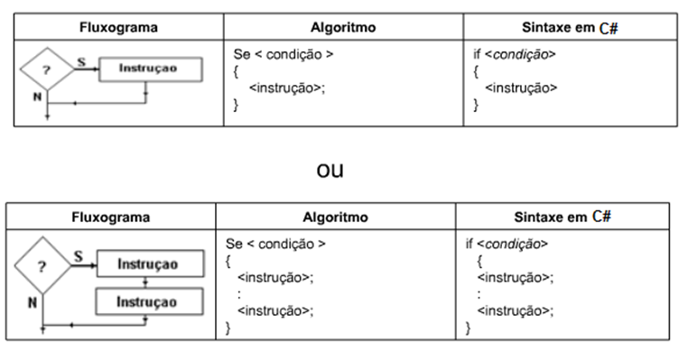
Universidade Santa Cecília
Faculdade de Engenharia de Computação
Disciplina: Programação Visual e Games
Para tratar o retorno da caixa de diálogo, normalmente se utiliza a estrutura condicional, como mostrado a seguir:
Profa. Dora

Slide 13
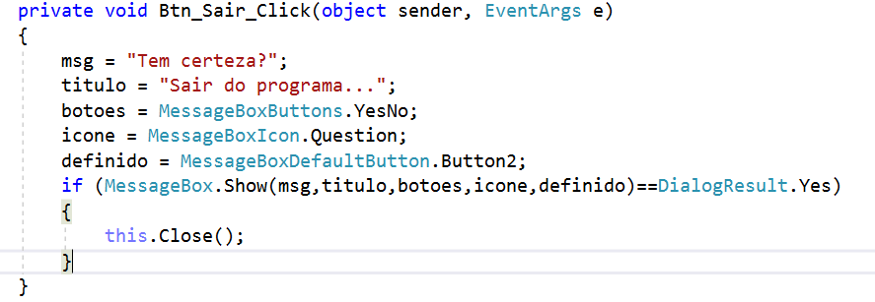
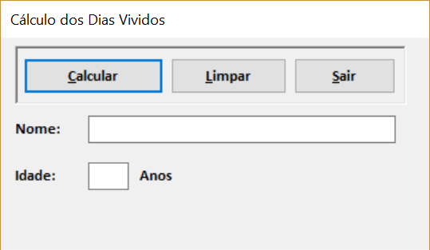
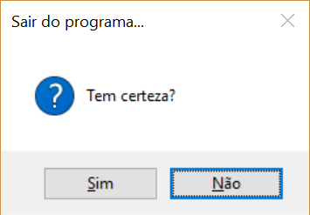
Universidade Santa Cecília
Faculdade de Engenharia de Computação
Disciplina: Programação Visual e Games
Reunindo os conceitos no Botão Sair, temos:
Camada de negócio
Camada de apresentação
Clicando em Sair, temos:
Profa. Dora

Slide 14
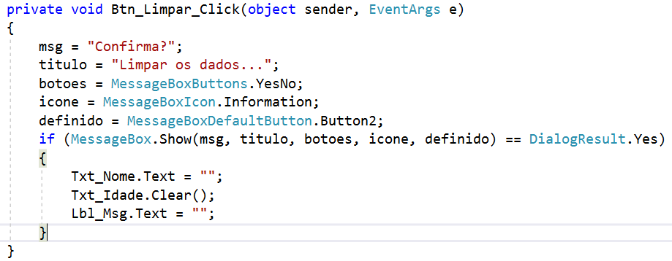
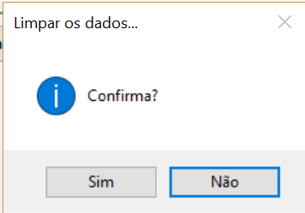
Universidade Santa Cecília
Faculdade de Engenharia de Computação
Disciplina: Programação Visual e Games
Reunindo os conceitos no Botão Limpar, temos:
Camada de negócio
Camada de apresentação
Clicando em Limpar, temos:
Profa. Dora

Slide 15
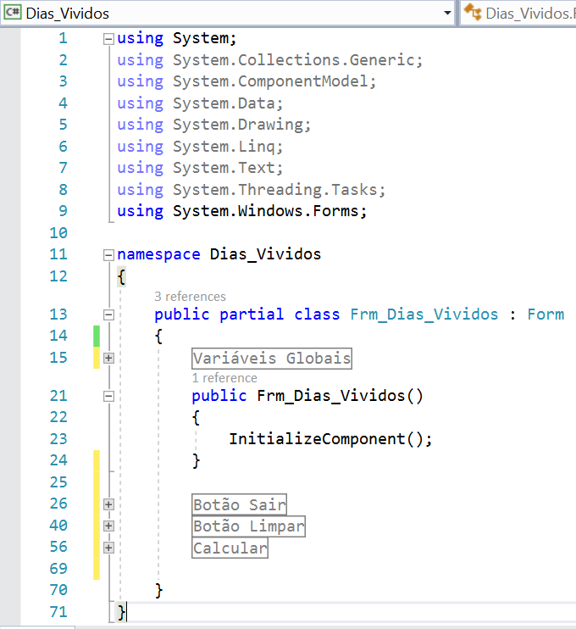
Universidade Santa Cecília
Faculdade de Engenharia de Computação
Disciplina: Programação Visual e Games
Camada de neg ócio
Projeto finalizado:
Camada de apresentação
Profa. Dora

